Slide 1
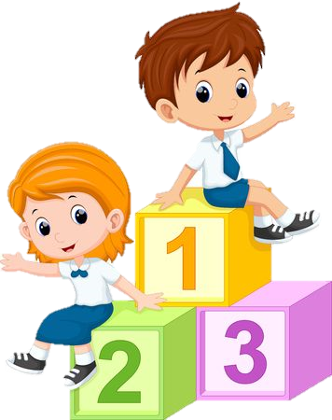

TRƯỜNG TIỂU HỌC ÁI MỘ A
Bài giảng điện tử Tự nhiên và Xã hội lớp 1
Tên bài:Gia đình em (tiết 2)

Slide 2

CHÀO MỪNG CÁC CON
ĐẾN VỚI TIẾT TỰ NHIÊN VÀ XÃ HỘI LỚP 1

Slide 3

Bài 1
Gia đình em (tiết 2)

Slide 4
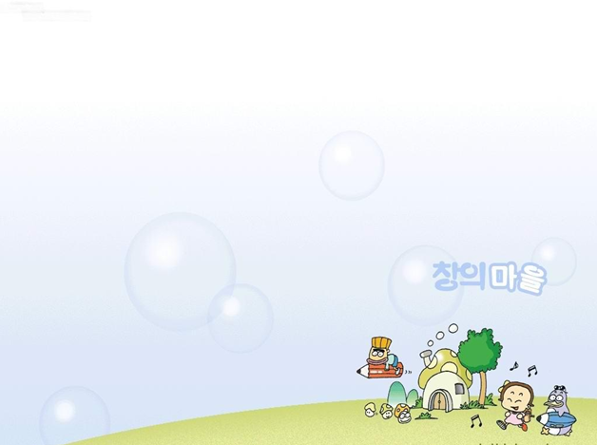
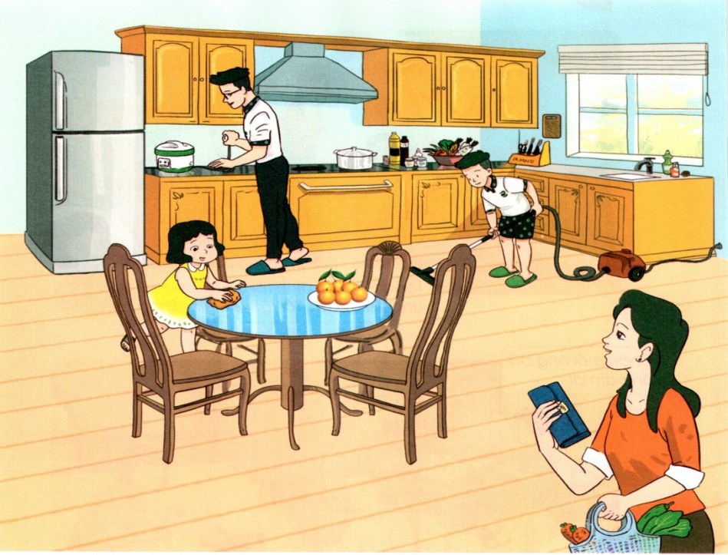
Quan sát tranh và trả lời câu hỏi:
1. Hình vẽ những thành viên nào trong gia đình bạn Hà?
2. Từng thành viên đó đang làm gì?

Slide 5


- Hình vẽ bố, mẹ, Hà và anh trai.
- Bố đang nấu cơm, mẹ đi chợ về, Hà lau bàn, anh trai lau nhà.
Em thấy bạn Hà có vui vẻ khi tham gia làm việc nhà không? Tại sao em lại cho là như vậy?

Slide 6

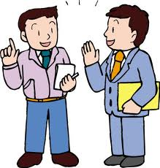
Cùng nhau trao đổi và chia sẻ:
- Trong gia đình bạn, ai thường tham gia làm việc nhà?
- Hãy kể về công việc nhà của từng thành viên (bố/mẹ/anh/chị...)

Slide 7
Cùng chia sẻ việc nhà là thể hiện sự quan tâm giữa các thành viên trong gia đình.

Slide 8

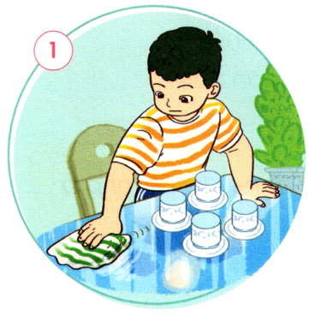
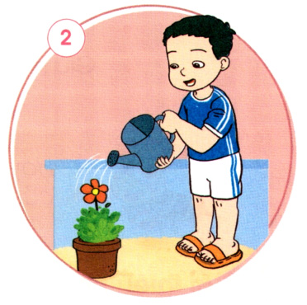
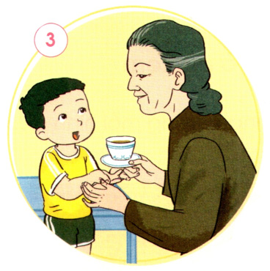
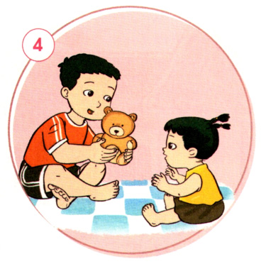
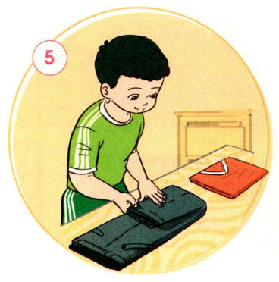
Quan sát tranh và nhận xét:

Slide 9
- Khi ở nhà bạn An làm những công việc gì?
- Bạn An có vui vẻ khi tham gia làm việc nhà không?
+ Khi ở nhà, bạn An làm những công việc như: lau bàn, tưới cây, gấp quần áo, chơi với em, đưa nước cho bà,...
+ Nhìn nét mặt cho thấy bạn An rất vui vẻ khi tham gia làm việc nhà.

Slide 10
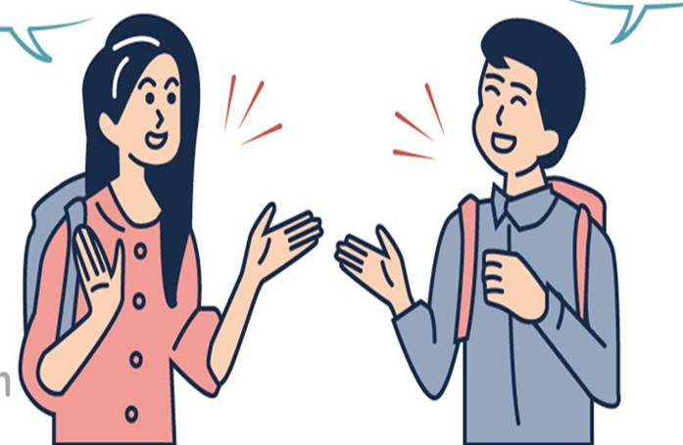
- Ở nhà bạn có thể làm công việc gì?
- Bạn cảm thấy thế nào khi làm việc nhà?

Slide 11
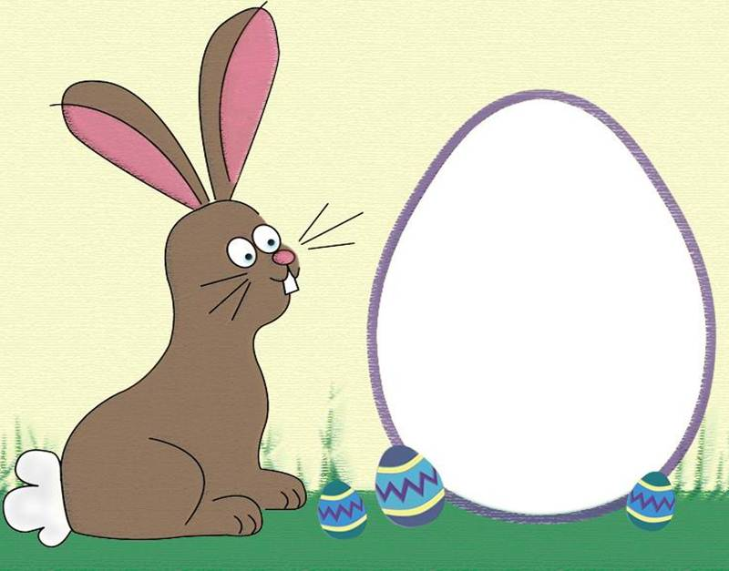
Chúng ta hãy làm việc nhà mỗi ngày nhé!

Slide 12
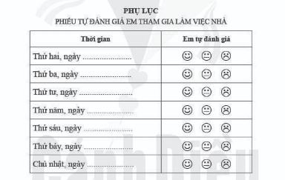
Tự đánh giá sự tham gia công việc nhà của em:

Slide 13
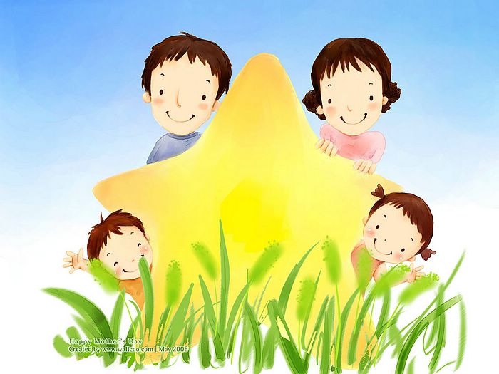
Chào các em!!

